Slide 1

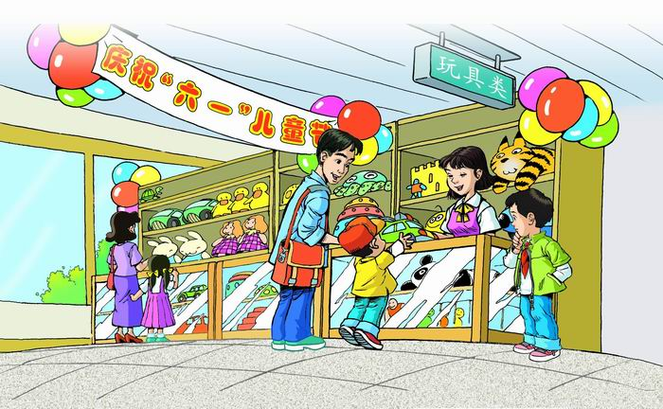
24 玩具柜台前的孩子
jù
玩 具
guì
柜 台
shòu huò
售 货 员

Slide 2
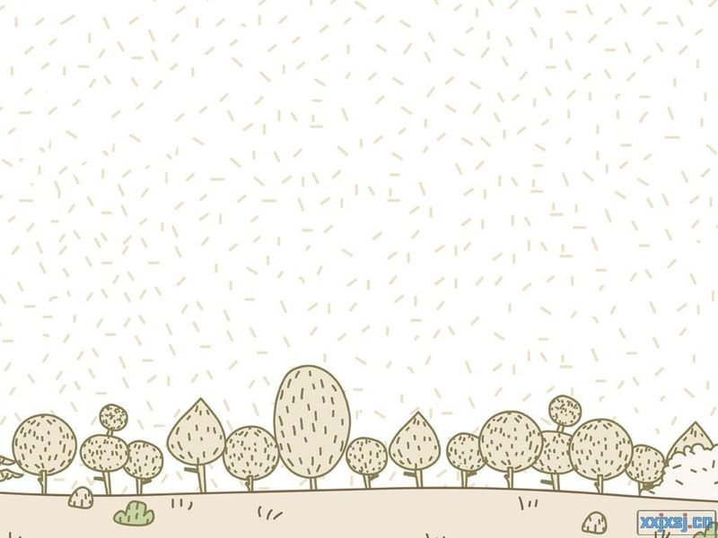
máng yào pǐn bīng zán
光 芒 药 品 小 兵 咱 们
qiǎng yù jù guì
抢 先 富 裕 玩 具 柜 台
shòu huò
售 货 员

Slide 3
柜台前有个小男孩，只要看到谁买小汽车，他就马上跟过去，目不转睛地盯着柜台上跑动的汽车，眼里闪着兴奋的光芒。他是多么喜欢小汽车啊！

Slide 4

“不，我只看看，不要妈妈买。”男孩抢着说。

Slide 5
孩子的妈妈叹了口气，说：“他
爸爸常年病着，家里生活不富裕。孩
子心疼我，什么也不让我给他买……”

Slide 6
听着听着，售货员阿姨的眼圈红了，说：“多懂事的孩子呀！这样吧，我买辆小汽车，送给他作节日礼物。”
“不，谢谢，我不要。”男孩拉着妈妈的手，走出了商场。

Slide 7
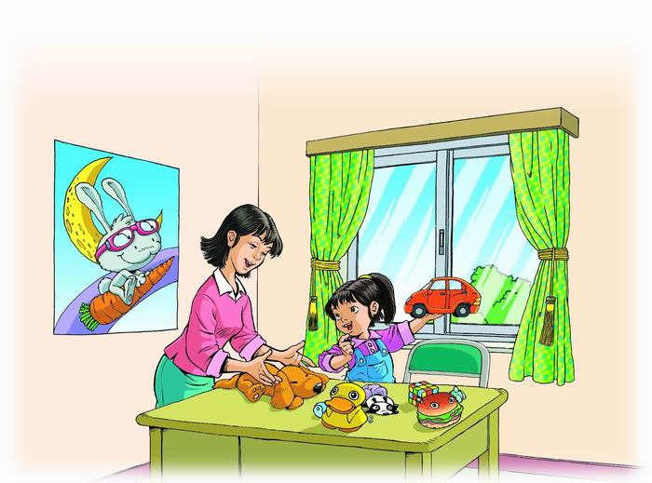
售货员阿姨回家后又是怎么做的？（轻声读最后两个自然段，说说最让你感动的是什么？）

Slide 8
女儿听了，连忙从玩具里找出一辆漂亮的小汽车，请妈妈带给那个男孩。

Slide 9
售货员阿姨天天盼着再见到那个男孩，好把小汽车送给他。

Slide 10
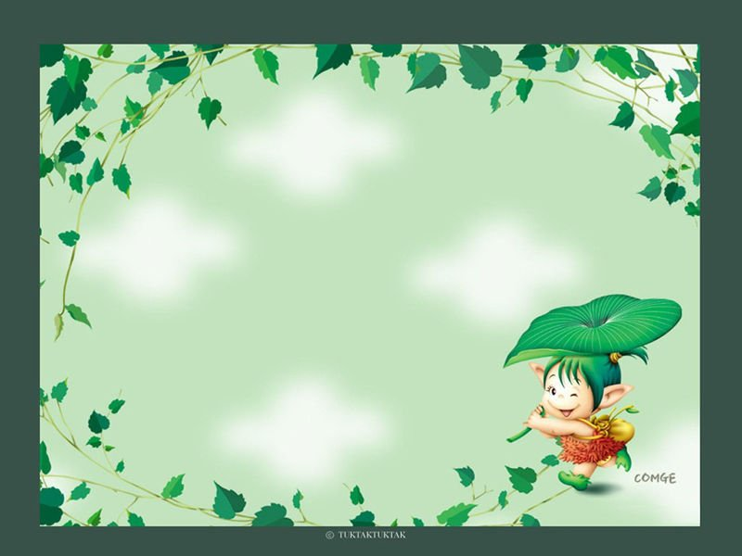
学了这篇课文，最让你感动的有哪些人？为什么？
你准备做一个怎样懂事的孩子？

